Slide 1
আজকের পাঠে সবাইকে ফুলের শুভেচ্ছা

Slide 2
পরিচিতি
শিক্ষক
নামঃরমজান আলী
পদবীঃসহকারী শিক্ষক
মাঝের গাঁও সরকারি প্রাথমিক বিদ্যালয় কোম্পানিগঞ্জ,সিলেট।
মোবাইল;০১৭২৪৩৫৪৩৯৯
পাঠ
শ্রেণিঃচতুর্থ
বিষয়ঃবাংলা
পাঠের শিরোনামঃ বাওয়ালিদের গল্প
সময়ঃ40 মিনিট
তারিখঃ১/৩/২০২১ইং

Slide 3
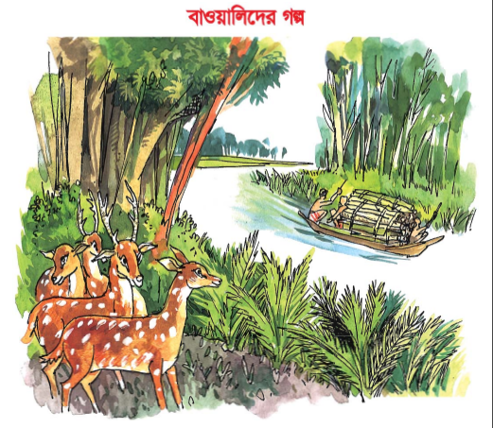
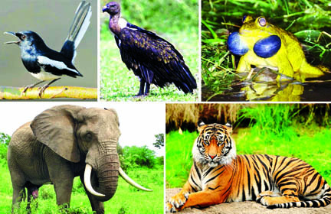
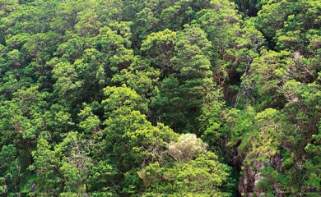

Slide 4
আমাদের আজকের পাঠ
বাওয়ালিদের গল্প
পাঠ্যাংশঃ আমাদের জন্মভূমি---------তাদের বলে মৌয়াল

Slide 6
এসো বন্ধুরা আমরা প্রতিদিন একটি নতুন শব্দ শিখি ।আজকের নতুন শব্দ হচ্ছে -
চাষাবাদ
কৃষিকাজ
কৃষকরা মাঠে ফসল চাষাবাদ করে।

Slide 7
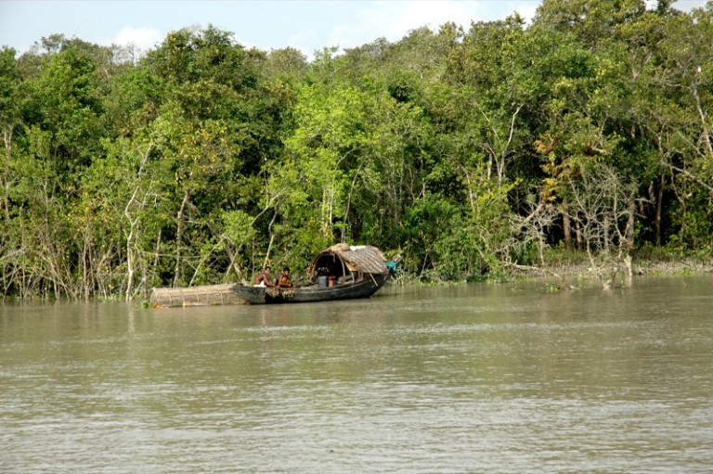
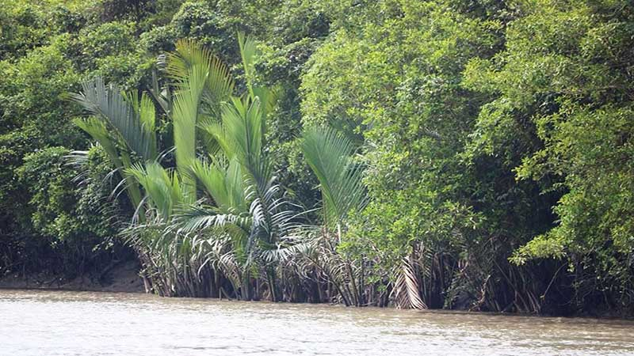
এ বনের সব গাছই বঙ্গোপসাগরের নোনা
পানির উপরে বেঁচে আছে।
এর প্রায় পুরোটাই সমতলভূমি ।
আমাদের দেশের দক্ষিণ-পশ্চিম কোণে,
বঙ্গোপসাগরের উপরে আমাদের সুন্দরবন।
বাংলাদেশ আমাদের জন্মভূমি ।

Slide 8
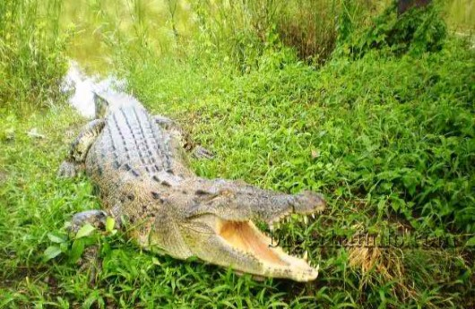
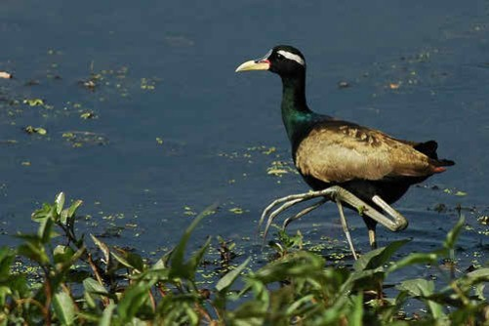
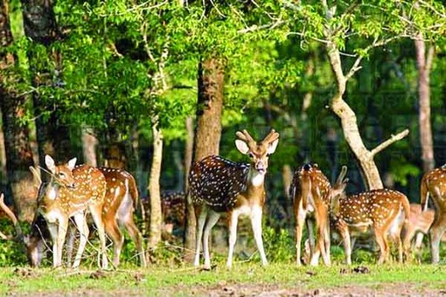
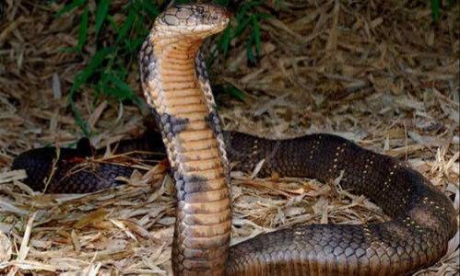
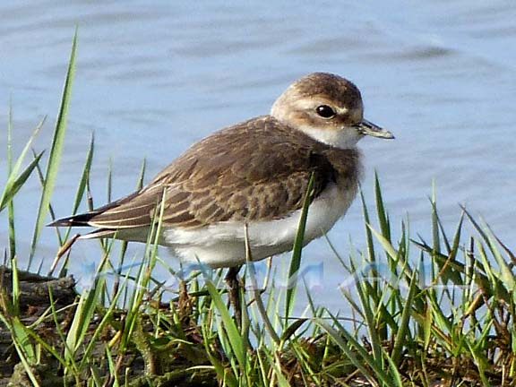
এই বন নানা ধরণের পশুপাখিতে পূর্ণ।

Slide 9
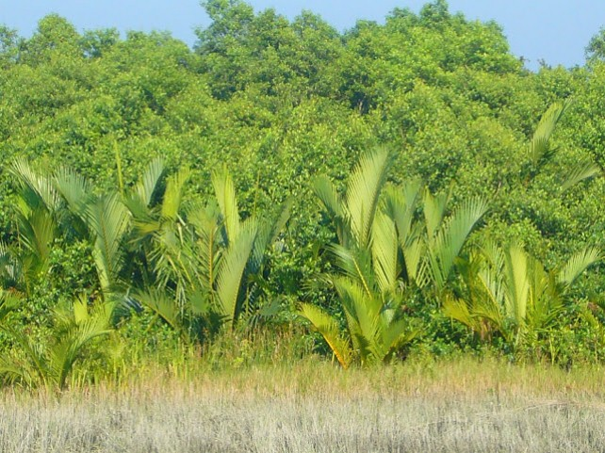
সুন্দর বনের কোন কোন জায়গায় গাছপালা এত ঘন যে, সূর্যের আলো মাটিতে পৌঁছায়না।

Slide 10
সুন্দরবনের তিন পাশেই ছড়িয়ে আছে অনেক গ্রাম। গ্রামের মানুষেরা কৃষি কাজ করে ।

Slide 11
গ্রামের অনেক মানুষই বন থেকে মধু সংগ্রহ করে। মৌমাছিরা গাছে গাছে তাদের মৌচাক বানায়।যারা মৌচাক থেকে মধু সংগ্রহ করে তাদের বলে মৌয়াল।

Slide 12
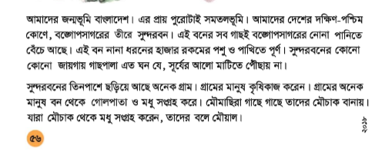
শিক্ষকের আর্দশ পাঠ
তোমাদের পাঠ্য বই টির ৫৬ পৃষ্টা বের করো।

Slide 13
শিক্ষার্থীর স্বরব পাঠ

Slide 14
শব্দার্থ ও বাক্য তৈরি
জন্মভূমি
বাংলাদেশ আমাদের জন্মভূমি।
যে ভুমি বা দেশে একজন জন্মায় সে দেশ তার জন্মভূমি ।
সমতলভূমি
এ দেশের বেশির ভাগ এলাকা সমতলভূমি।
তল সমান যে ভূমির

Slide 15
শব্দার্থ ও বাক্য তৈরি
কৃষিকাজ
চাষাবাদ
গ্রামের বেশির ভাগ মানুষ কৃষি কাজ করে ।
সংগ্রহ করা
আহরণ
মৌয়ালরা মৌচাক থেকে মধু সংগ্রহ করে ।

Slide 16
যুক্ত ভেঙ্গে নতুন শব্দ গঠন করি।
জন্মভূমি
ন্ম= ন + ম
প্রজন্ম
দক্ষিণ
ক্ষ= ক +ষ
পরীক্ষা
ঙ্গ= ঙ + গ
বাঙ্গালী
বঙ্গোপসাগর
সুন্দরবন
ন্দ= ন + দ
আনন্দ

Slide 17
১ । সুন্দর বন বাংলা দেশের কোথায় অবস্থিত?
২।সুন্দর বনের গাছপালা কোথায় থেকে পানি পায়?
৩।মৌয়াল কাকে বলে ?

Slide 18
মূল্যায়ন
১।বাংলাদেশের দক্ষিণ-পশ্চিম কোণে বঙ্গোপসাগরের তীরে সুন্দরবন আবস্থিত।
২।সুন্দরবনের গাছপালা বঙ্গোপসাগর থেকে পানি পায়।
৩।যারা মৌচাক থেকে মধু সংগ্রহ করেন,তাদের বলে মৌয়াল।

Slide 19
বাড়ির কাজ
৪। সুন্দর বনের প্রাকৃতিক সৌন্দর্য সম্পর্কে পাঁচ টি বাক্য লিখে আনবে।

Slide 20
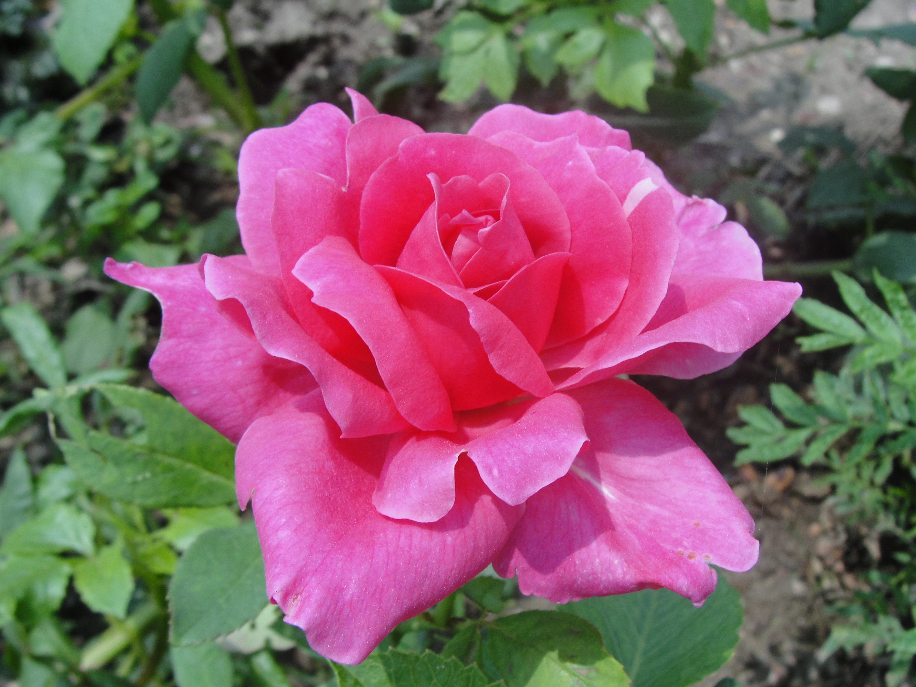
সবাইকে
ধন্যবাদ

